Slide 1
福井地裁高浜原発３・４号機運転差止訴訟提訴について ２０１６年１月１６日 弁護士 鹿島 啓一
本日お話すること
訴訟の概要
訴訟の趣旨（目的）
１２月２４日林決定の不当性
高浜仮処分事件の今後と関連裁判の状況
原告登録条件
裁判のイメージ

Slide 2
訴訟の概要
①請求：高浜原子力発電所３号機と４号機の運転差止請求（停止時は再稼働差止めを，運転時は運転停止を求める。）
②被告：関西電力株式会社
③裁判所：福井地方裁判所
④訴訟類型：民事訴訟（≠仮処分）
⑤提訴予定日（一次提訴）：２０１６年３月１１日（金） ※二次提訴は未定

Slide 3
訴訟の趣旨（目的）
①高浜原発３・４号機の再稼働を阻止，運転を停止させる。
②仮処分裁判については，今後抗告審が行われるが，非公開であるため，公開の法廷で，原発の危険性・非人道性，４月１４日樋口決定の正当性・１２月２４日林決定の不当性等を明らかにし，高浜原発３・４号機だけでなく，全ての原発の廃炉を目指す。
③，④，⑤…ご自身の目的を持って原告になって下さい。

Slide 4
４月１４日樋口決定と１２月２４日林決定の経過
高浜原発３・４号機についての福井地裁係属の裁判と再稼働に向けた動き
２０１４年１２月５日住民側が福井地裁に仮処分命令申立て
２０１５年４月１４日運転差止仮処分命令（樋口英明裁判長，原島麻由裁判官，三宅由子裁判官）→仮処分命令は直ちに効力を生ずるため，法律上再稼働できない状態
２０１５年４月１７日関電が福井地裁に異議申立て
２０１５年１１月１３日異議審理終結，「常識的な時期」に決定
２０１５年１２月２２日西川一誠福井県知事再稼働同意
２０１５年１２月２４日仮処分命令取消決定（林潤裁判長，山口敦士裁判官，中村修輔裁判官）→法律上は再稼働できる状態
２０１５年１２月２５日関電が核燃料装荷開始
２０１６年１月６日住民側が名古屋高裁金沢支部に保全抗告

Slide 5
１２月２４日林決定を出した林潤裁判官，山口敦士裁判官，中村修輔裁判官の経歴
いずれも２０１５年４月に福井地裁に着任（名古屋家裁に異動した樋口英明裁判官と入れ替わり）
林潤裁判官（修習４９期） 東京→最高裁民事局→東京→大阪→宮崎→大阪→福岡→福井（部総括）
山口敦士裁判官（修習５４期） 東京→釧路→東京→最高裁刑事局→ （退官）→豊橋→大阪→福井
中村修輔裁判官（修習５８期） 大阪→横須賀→最高裁総務局→東京→福井

Slide 6
１２月２４日林決定の不当性 ①福島原発事故を無視した決定
決定要旨１頁 「福島原発事故等の被害の甚大さや深刻さを踏まえれば，裁判所は，福島原発事故等の経験を踏まえた現在の科学技術水準に照らし，原子炉施設の危険性が社会通念上無視し得る程度にまで管理されているか否かという観点から，あくまでも厳格に審理・判断すべきである。」
しかし，個々の判断を見ると，福島原発事故の経験を踏まえて，厳格に審理・判断しているとは到底いえない。 ①基準地震動を超える地震動が観測されたこと 決定１１４頁「基準地震動Ｓｓの応答スペクトルを一部の周期で超過したものの，全体としてはおおむね同程度又はこれを下回っていたことが認められるのであり，これらの事例の存在は，新指針に基づく基準地震動の合理性ないし信頼性をある程度裏付けるものと評価することも可能である」 ②耐震重要度分類の見直しの必要性 ③使用済み核燃料を閉じ込める機能の脆弱性 などを無視
⇒実質的に，福島原発事故を社会通念上無視し得ると判断しているに等しい。

Slide 7
社会通念とは，誰の社会通念か
「社会通念」とは，現制度の下においては裁判官に委ねられており，各裁判官の間に必ずしも意見の一致が存するとは限らない概念。 ⇒このような抽象的かつ曖昧な基準を用いることは許されない。
女川原発１，２号機訴訟一審の裁判長をつとめた塚原朋一氏 「社会通念上無視し得る程度」として住民側の主張を退けた判決について 「あれは，当時のわたしの社会通念です」 「これについては，いま，反省する気持ちがあります。わたしは裁判長をしていたとき，『なんで住民はそんなことを恐れているんだ？』『気にするのはおかしいだろう』と思っていました。その程度だったらいいじゃないかと考え，『無視し得る程度』という表現に至ったのです」
福島原発事故後の社会通念 福島原発事故のような深刻な災害は二度と起こしてはならない。
１２月２４日林決定の社会通念 福島原発事故のような深刻な災害は二度と起こしてはならないという立場に立っているとは考えられない。 ⇒林潤，山口敦士，中村修輔裁判官の「社会通念」

Slide 8
１２月２４日林決定の不当性 ②周辺住民に被ばくを受忍させる決定
決定１７４頁 「本件原発において，一たび大型航空機やミサイルによる大規模なテロ等が起こった場合には，（略）大規模損壊に至る可能性は否定できないというべきであるが，大規模なテロ等に対しては，そのような事象によって原子炉格納容器や使用済燃料ピットに大規模損壊が生じた場合を想定し，周辺環境への放射性物質の放出低減を最優先に考えた対応を行うという方針を採用することには合理性がある」
決定要旨３頁 「本件原発において絶対的安全性が想定できない以上，過酷事故が起こる可能性が全く否定されるものではないのであり，万が一過酷事故が生じた場合に備え，避難計画等を含めた重層的な対策を講じておくことが極めて重要である」

Slide 9
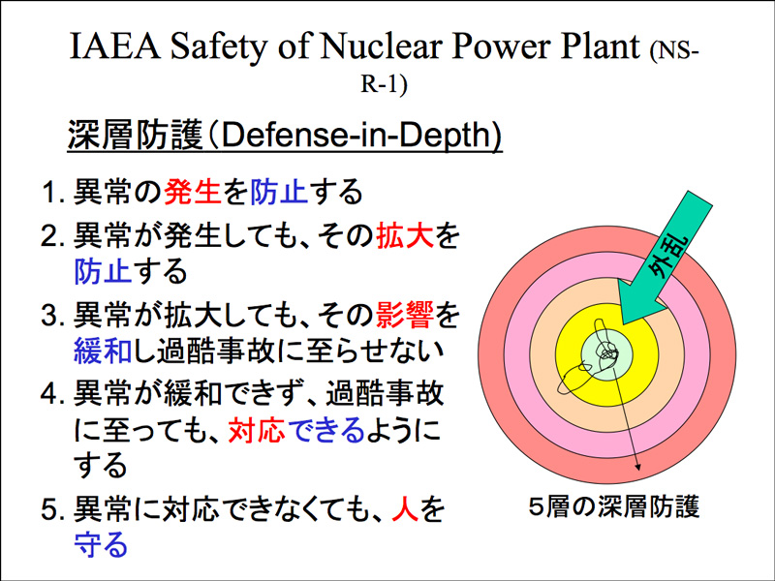
１２月２４日林決定の不当性 ③深層防護の概念に反する決定
決定２２１頁 本件原発の燃料体の損傷ないし溶融に結び付く危険性が社会通念上無視し得る程度にまで管理されているから，燃料体等の損傷ないし溶融を前提とする水蒸気爆発及び水素爆発の危険性や放射性物質が本件原発の敷地外に大量放出される危険性については，判断する必要がない。
鹿児島地裁２０１５年４月２２日川内原発仮処分命令申立却下決定ですら，適切な避難計画が策定されていない場合には，人格権の侵害又はそのおそれが存すると解する余地があるとしていた。

Slide 10
１２月２４日林決定の不当性 ④規制委の判断の合理性を安易に認めた決定
決定１０５頁 新規制基準の策定に関与した藤原広行氏による「基準地震動の具体的な算出ルールは時間切れで作れず，どこまで厳しく規制するかは裁量次第になった」との指摘を認めながら，「原子力の安全規制に関連する各種分野の専門家として高い専門性と識見を有する複数の委員を擁する」原子力規制委員会が，「高度の専門的・技術的知見に基づき中立公正な立場で独立して職権を行使できる態勢を確保することによって，審査に係る各原子炉ごとに，精度の高い調査と最新の科学的・技術的知見を踏まえた地震動の評価がされているか，不確かさについても適切に考慮されているかといった点を個別的かつ具体的に審査するという枠組み」には「十分な合理性がある」とした。
⇒原子力規制委員会は，中立公正な立場で，高度の専門的・技術的知見に基づく判断をしているという前提の下，その判断の内容を十分に検討することなく，安易にその判断の合理性を認めている。

Slide 11
１２月２４日林決定の不当性 ⑤改正原子力関連法規に反する決定
決定要旨２頁 「テロ等による大規模損壊については，放射性物質の放出低減を最優先に考えた対策及び手順の整備等を行っていること，本件原発が具体的にテロ等の標的になっていることもうかがわれないこと等に照らせば，」テロ等の危険性は，社会通念上無視し得る程度に管理されている。
原子炉等規制法第１条（目的） （略）原子力施設において重大な事故が生じた場合に放射性物質が異常な水準で当該原子力施設を設置する工場又は事業所の外へ放出されることその他の核原料物質，核燃料物質及び原子炉による災害を防止し，及び核燃料物質を防護して，公共の安全を図るために，製錬，加工，貯蔵，再処理及び廃棄の事業並びに原子炉の設置及び運転等に関し，大規模な自然災害及びテロリズムその他の犯罪行為の発生も想定した必要な規制を行うほか（略）

Slide 12
高浜仮処分事件の今後と関連裁判の状況
福井地裁高浜原発３・４号機仮処分命令取消決定（林潤裁判長，山口敦士裁判官，中村修輔裁判官）に対しては，２０１６年１月６日に保全抗告を申し立てたため，今後は名古屋高裁金沢支部で審理が行われる予定。
名古屋高裁金沢支部では，福井地裁２０１４年５月２１日大飯原発３・４号機運転差止判決（樋口英明裁判長，石田明彦裁判官，三宅由子裁判官）の控訴審が行われている（内藤正之裁判長，寺本明広裁判官，鳥飼晃嗣裁判官）。
高浜原発３・４号機については，大津地裁で仮処分裁判が行われており，２０１６年１月３１日に審理終了予定。 ⇒２０１６年３月中にも決定が出るか？

Slide 13
原告登録条件
①日本国内に居住する２０歳以上の方（国籍を問いません）
②委任状・原告登録申込書の送付，送金手続を２０１６年２月２９日（月）までに終了した方（一次提訴）
③裁判の会の総会決議に基づく基本方針に同意する方
④大津地裁平成２５年（ワ）第６９６号原発再稼働禁止及び運転差止請求事件・平成２７年（ヨ）第６号高浜原発３・４号機再稼働禁止仮処分命令申立事件の原告・申立人になっていない方

Slide 14
裁判のイメージ
①裁判の会の会員や仮処分事件の申立人だけでなく，これまで裁判には関わってこなかった方々，１２月２４日林決定より４月１４日樋口決定や５月２１日樋口判決を支持する方々など，できるだけ多くの方々に原告になって頂き，市民運動と連携する。
②若狭の住民の方々にも共感してもらえるような裁判とする。
③専門技術的な議論も重要であるが，原発問題にあまり関心を持っていない方々にも関心を持ってもらえるような，わかりやすい議論も行い，広く発信する。
④裁判官に司法の責任を理解させる。
⑤弁護士だけでなく，原告も中心になって裁判活動を行う。
⑥，⑦…皆様からの様々な意見を取り入れながら，裁判を進めていきたいと考えています。

